Slide 1
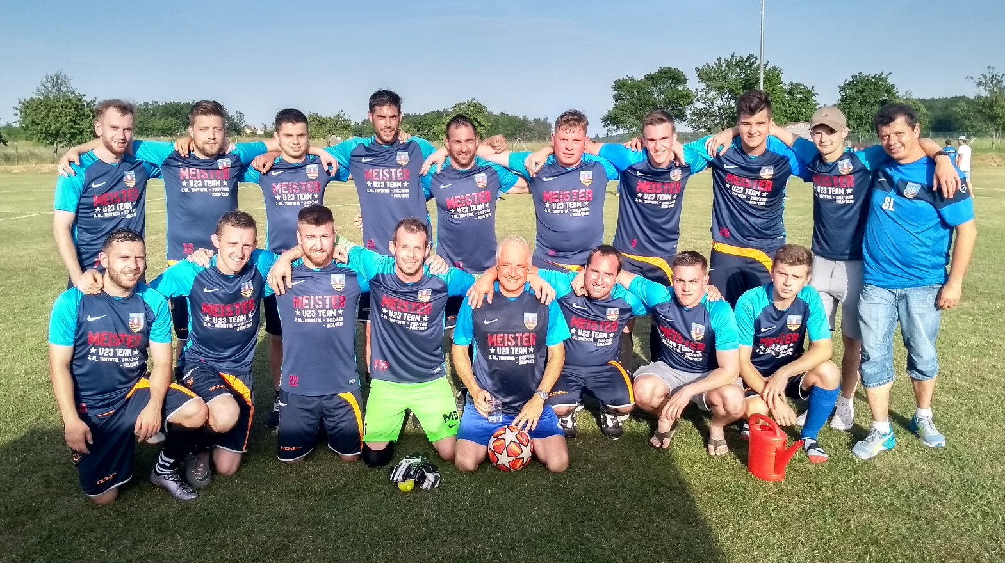
U S V K Ü H N R I N G Saison 2018/19 Meister 2.Kl. WV-Thayatal
23 Siege 1 Remis 2 Niederlagen - 122:11 Tore
U 23 Team
hinten links: Tobias Lugauer, Patrik Beck, Benedikt Falk, Lukas Wondra, Christian Zechmeister,
Patrick Neumann, Stefan Maurer, Maximillian Lochner, Thomas Bull, SL Christian Barth,
vorne links: Filip Rigo, Franz Winkelhofer, Mario Ploderwaschl, Michael Gigl,
Trainer Andreas Resch ,Stefan Machacek, Paul Linhart, Simon Silberbauer,
nicht am Bild: Matthias Falk, Martin Liebhart, Rene Peter,Sebastian Pisker,Resch Andres jun., Hasnain Ahmed,

